Slide 1


Slide 2


(Tiết 3 + 4)

Slide 3


5
Chọn từ ngữ để hoàn thiện câu và viết câu vào vở
người lạ
hoảng hốt
mải mê
hoảng hốt
Uyên không (….………..) khi bị lạc.
Uΐłn δŪg h♪ng hō δi λŻ lạc.
U
V/24
Notes:
GV cho hs chọn từ. HS chọn vào từ nào thì GV nhấp vào từ đó. Nhấp đúng từ ‘quây quần” thì nó sẽ di chuyển về chỗ trống. Sau đó enter là câu mẫu viết vở sẽ xuất hiện

Slide 4
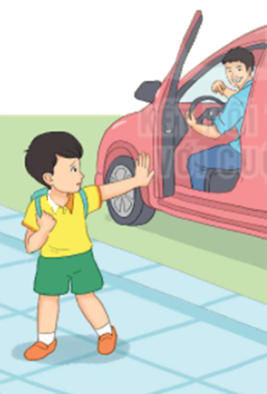
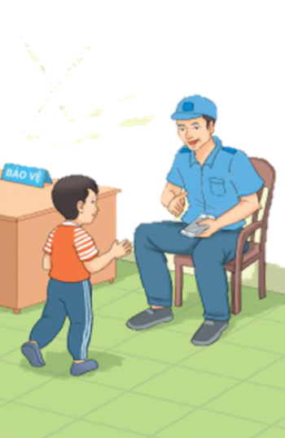
6
Quan sát tranh và dùng từ ngữ trong khung để nói: Nếu chẳng may bị lạc, em sẽ làm gì?
gọi điện
người lạ
nhân viên bảo vệ
Notes:
GV linh động tổ chức HĐ

Slide 5
7
Nghe viết
Nam bị lạc khi đi chơi công viên. Nhớ lời dặn, Nam tìm đến điểm hẹn, gặp lại bố và em.
Kết thúc câu có dấu gì?
Những chữ nào được viết hoa? Vì sao?
Khi viết chữ đầu đoạn, ta lưu ý gì?
Đoạn văn này có mấy câu?
Em hãy tìm những từ dễ viết sai trong bài.
Notes:
- GV đọc mẫu và gọi HS đọc lại
Gọi yêu cầu HS tìm các từ dễ viết sai (ghi bảng) – Hướng dẫn HS luyện viết bảng con từ khó
- GV hỏi HS một số lưu ý khi trình bày bài

Slide 6
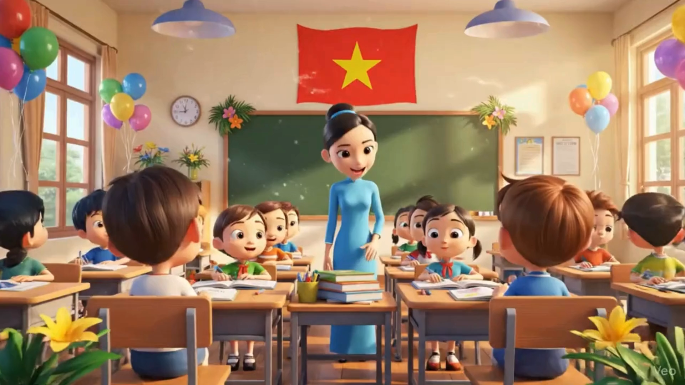

Slide 7
8
Tìm trong hoặc ngoài bài đọc Nếu không may bị lạc từ ngữ có tiếng chứa vần im, iêm, ep, êp

Slide 8


kiếm
điểm
tép
tiêm
iêm
dép
ep
chim
kim
xếp
êp
im
tìm
nếp
bếp
Các tiếng chứa vần

Slide 9



9
T
r
ò
c
h
ơ
i
Tìm đường về nhà
Đường về nhà thỏ phải đi qua những từ ngữ có bông hoa cần thay bằng gi. Em hãy giúp thỏ tìm đường về nhà nhé!
d
ảng bài
ày dép
canh ữ
ẻo dai
gi
gi
gi
r
d
au cải
ữ tợn
gi
ọt nước
gi
a đình

